Slide 1
Mirna Sišul
U svijetu likovnih umjetnika 3/art in my heart 3

Slide 2
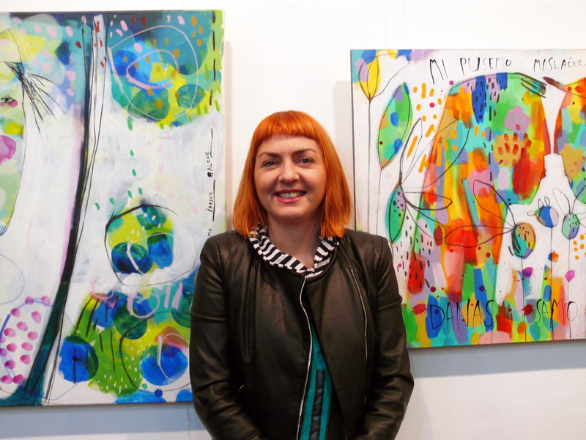
Rođena je 1977. Godine
Slikanjem se bavi 20 godina
Završila je srednju školu primjenjene umjetnosti te je diplomirala na Akademiji primjenjenih umjetnosti u Rijeci
Inspiraciju za svoja djela pronalazi u sunčanom danu, kiši, prirodi...

Slide 3
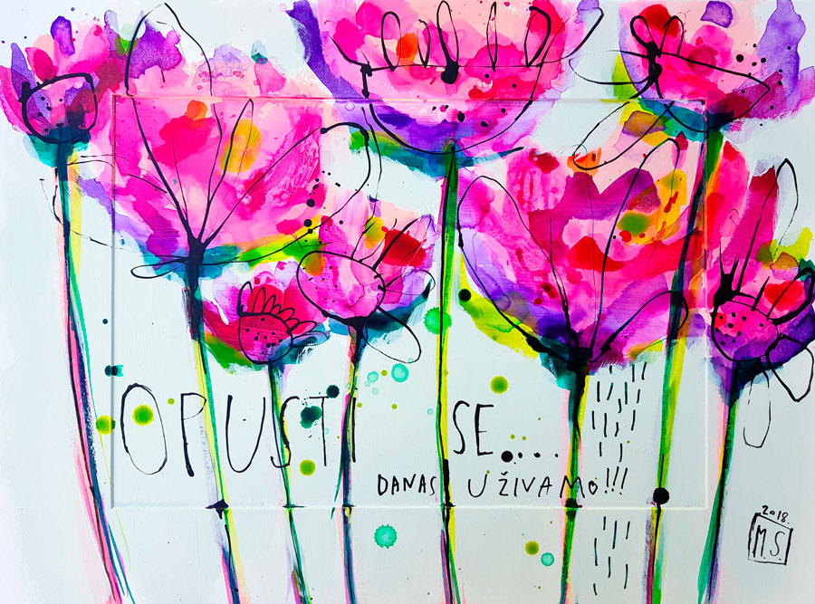
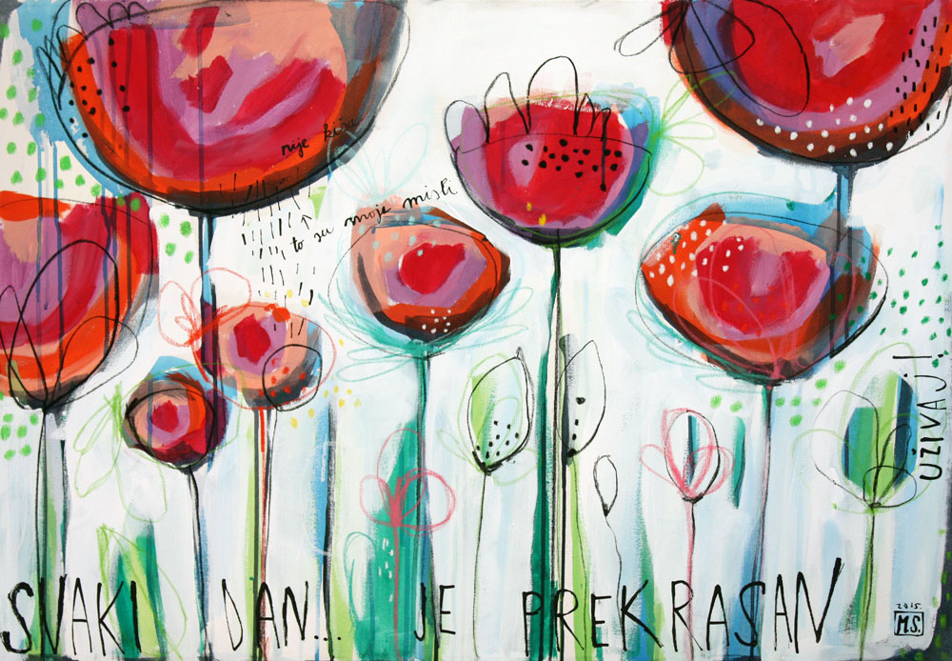
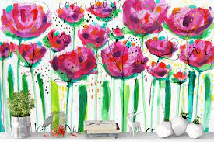

Slide 4
Po uzoru na Mirnu Sišul nacrtaj svoju cvjetnnu livadu s porukom
Učiteljica Katija Nikolić

